Slide 1

熊娃娃：精靈守護
遊戲企劃實務 第四組
組長：
D1064421087 張文華
組員：
D1044422151 黃政揚
D1064422083 林俊傑
D1064422080 葉孝洋

Slide 2
1
遊戲進行模式與故事
1、遊戲的類型與平台 2、遊戲設定的挑戰與克服方式 3、遊戲關卡進行的模式 4、遊戲的失敗與回饋
目录
2
遊戲美術設計
1、遊戲角色和造型（美術風格） 2、遊戲介面的訊息
3
作品概要
1、腳本劇情 2、使用工具軟體介紹
CONTENTS
4
組員工作執掌分配說明
工作說明
5
結論
個人對於遊戲的感想

Slide 3
1
PART
遊戲
進行模式與故事

Slide 4
1、遊戲的類型與平台
遊戲的類型
益智類遊戲（橫向捲軸）。
平台
行動裝置：手機、平板。

Slide 5

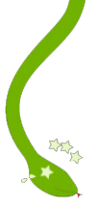
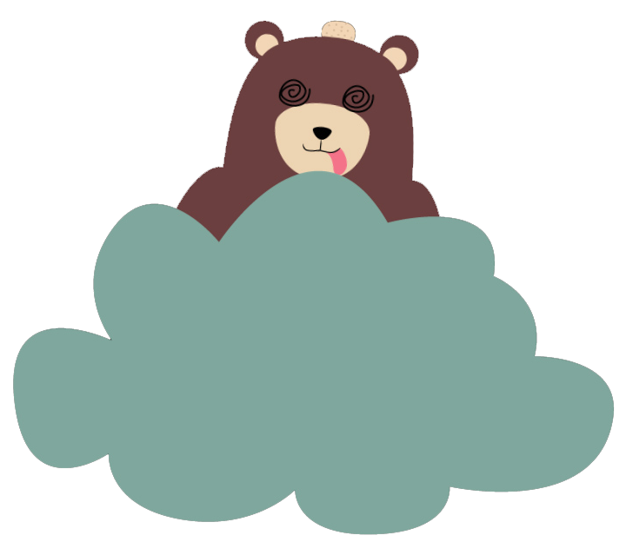
2、遊戲設定的挑戰與克服方式
遊戲設定的挑戰
玩家得在短時間內思考有什麼（物件）是可作為解除陷阱所使用的。
克服方式
思考。
攻擊

Slide 6
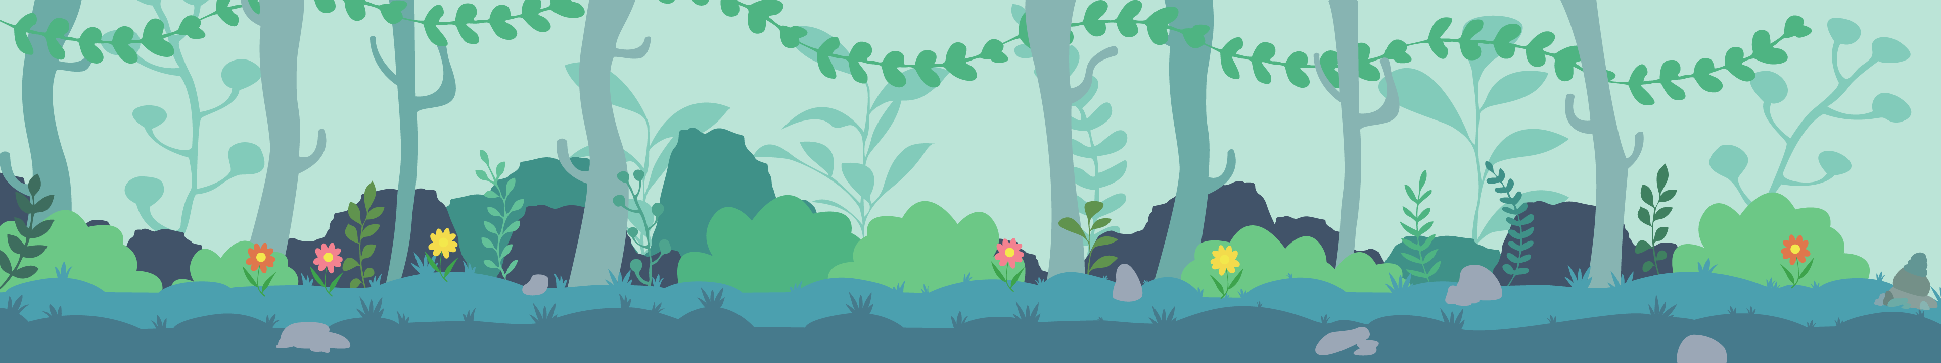
3、遊戲關卡進行的模式
橫向捲軸
益智類遊戲（橫向捲軸）。

Slide 7
4、遊戲的失敗與回饋
遊戲的失敗
玩家若未及時解除陷阱，將播放GameOver的音樂伴、隨著遊戲結束的畫面宣告遊戲失敗並返回界面。
A
B
回饋
每次的失敗，將使玩家思考，令其接下來的目標更為清晰。

Slide 8
2
PART
遊戲美術設計

Slide 9
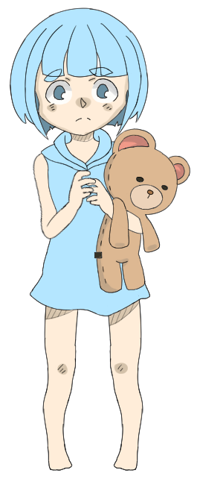
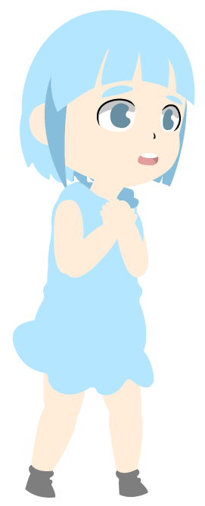
1、遊戲角色和造型（日式）
CG用（小藍）
遊戲用（小藍）
靜態圖像
動態圖像

Slide 10
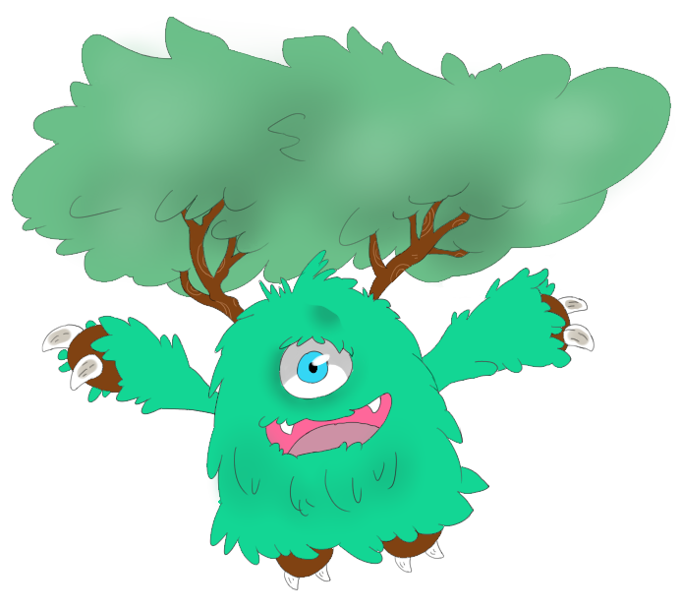
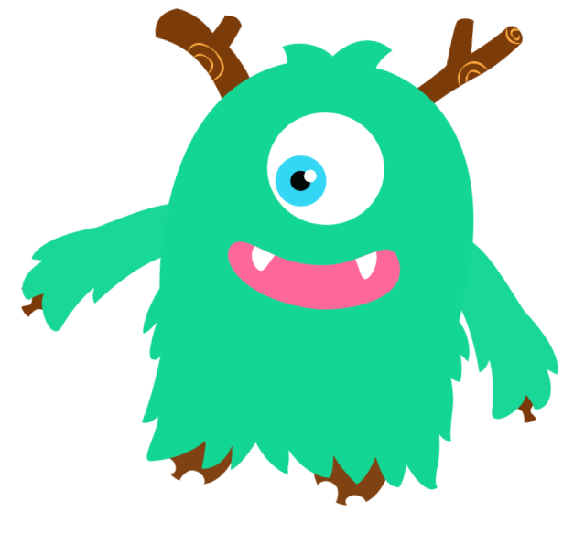
1、遊戲角色和造型（日式）
CG用（精靈）
遊戲用（精靈）
靜態圖像
動態圖像

Slide 11
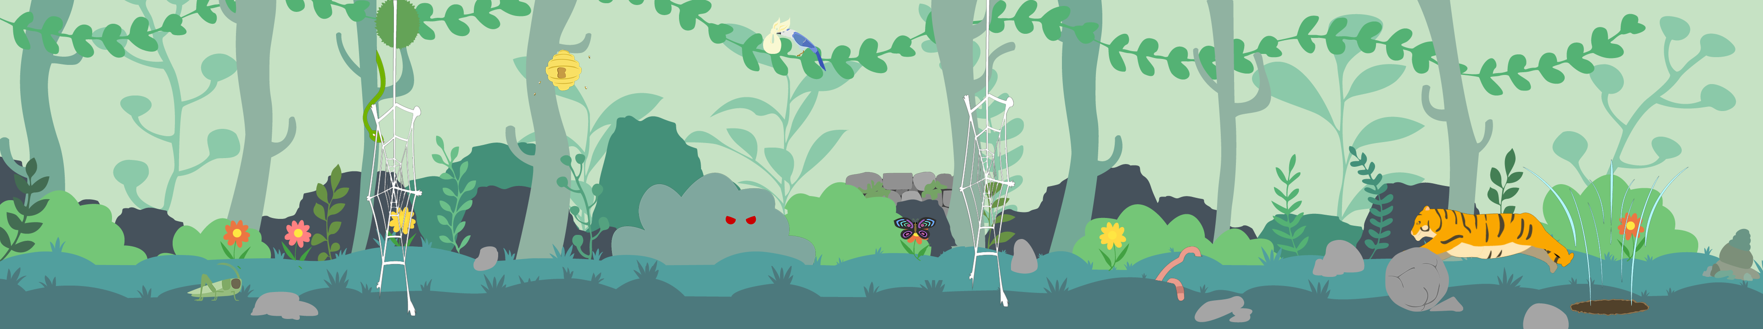
2、遊戲介面的訊息
解決陷阱用（道具）
陷阱（野獸）

Slide 12
3
PART
作品概要

Slide 13

腳本劇情
Story 1
主角小藍誤闖有精靈居住的森林，精靈想將人類小孩留作玩伴而將小藍困在森林裡，並說想離開的話就得玩抓迷藏找到精靈。
小藍的熊娃娃因為靈氣的磁場而有了生命力，娃娃決意將小藍安全帶出這“精靈之森”。

Slide 14



使用工具軟體介紹
Adobe Illustrator
ClipStudio完成作業後，將圖像匯入Illustrator進行向量化，並將必要的物件進行拆解。
Clip Studio Paint
Adobe After Effects
首先在ClipStudio進行角色、場景、道具等設計。
將Illustrator完成的各素材匯入AffterEffects進行動畫的製作。

Slide 15
4
PART
組員工作執掌
分配說明

Slide 16
組員工作執掌分配說明表
組員工作 | 張文華 | 黃政揚 | 林俊傑 | 葉孝洋
故事結構 | ✓ | ✓
劇本構想 | ✓
遊戲構想 | ✓ | ✓
文字腳本 | ✓
資料蒐集 | ✓ | ✓ | ✓ | ✓
企劃書 | ✓
Icon設計 | ✓
角色設計 | ✓
場景設計 | ✓
道具設計 |  |  | ✓
Corona |  | ✓
音效配置 |  | ✓ |  | ✓
姓名 | 工作
張文華 | 企劃、美術
黃政揚 | 程式、音樂
林俊傑 | 美術
葉孝洋 | 音效

Slide 17
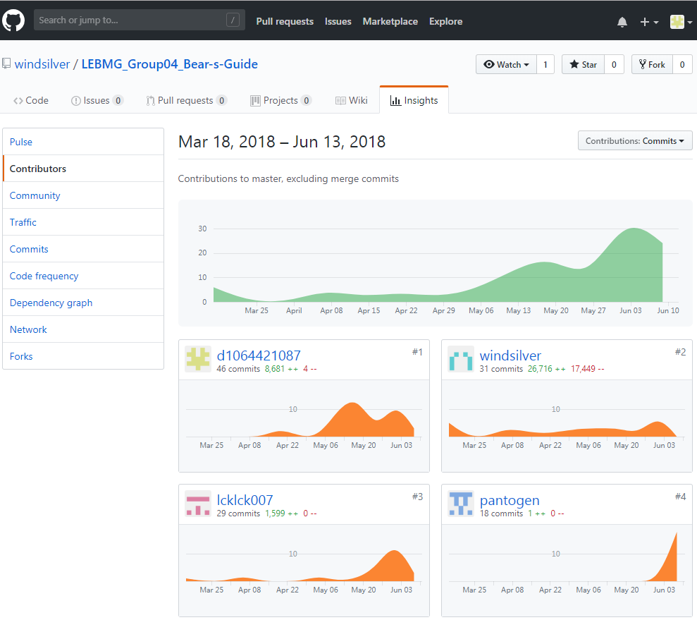
Github組員活躍度表
LEBMG_Group04_Bear-s-Guide
Github賬號名稱 | 真實姓名
d1064421087 | 張文華
windsilver | 黃政揚
lcklcklck007 | 林俊傑
pantogen | 葉孝洋

Slide 18
5
PART
結論

Slide 19
結論
我們對於遊戲的感想是：
我們很期待這作品能夠完成。

Slide 20
THANK YOU!
感谢聆听
《熊娃娃：精靈守護》
报告人：
張文華

